Slide 1

JAVA
UI
</>
Đề tài 705: Mô phỏng bài toán tô màu bản đồ bằng tô màu các đỉnh của đồ thị
UX

Slide 2


Our team
Phạm Tiến Hữu
Trần Nhật Minh
20TCLC_Nhật1
20TCLC_Nhật1

Slide 3

Special Thanks
ThS. Trần Hồ Thuỷ Tiên
Đã giúp đỡ chúng em rất nhiều trong quá trình thực hiện dự án

Slide 4
Special Thanks
Cô Trần Hồ Thuỷ Tiên
Đã giúp đỡ chúng em rất nhiều trong quá trình thực hiện dự án

Slide 5




TABLE OF CONTENTS
01.
02.
03.
04.
Giới thiệu sơ qua về tô màu bản đồ cũng như chương trình.
Ý tưởng ban đầu cũng như giới thiệu về các thư viện sẽ sử dụng.
Lý thuyết chuyên sâu cũng như sơ đồ khối của từng hàm.
Biểu diễn chương trình, kết quả thu được và nêu ra hướng phát triển.

Slide 6
TABLE OF CONTENTS
01.
02.
03.
04.
Giới thiệu sơ qua về tô màu bản đồ cũng như chương trình.
Ý tưởng ban đầu cũng như giới thiệu về các thư viện sẽ sử dụng.
Lý thuyết chuyên sâu cũng như sơ đồ khối của từng hàm.
Biểu diễn chương trình, kết quả thu được và nêu ra hướng phát triển.

Slide 7

01.
CSS

Slide 8
INTRODUCTION
</>
HTML
Trên các bản đồ, các miền khác nhau (miền ở đây được hiểu là các quốc gia trên bản đồ thế giới hay các tỉnh trong một bản đồ hành chính quốc gia) được tô màu sao cho 2 miền có chung biên giới không trùng màu nhau.
C++

Slide 9
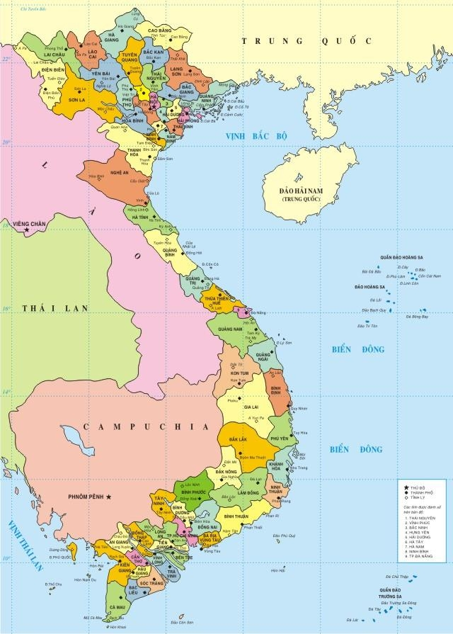
INTRODUCTION
Có thể dùng ít nhất bao nhiêu màu để tô màu một bản đồ sao cho các miền kề nhau không cùng một màu?

Slide 10
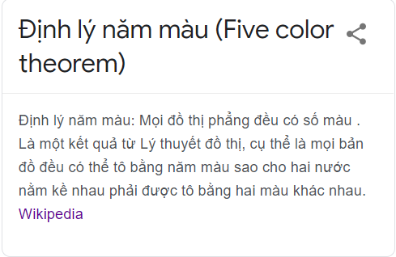
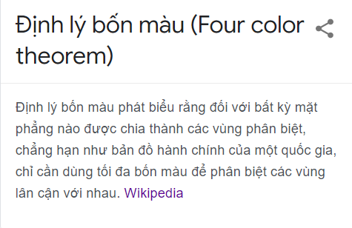
INTRODUCTION
Có thể dùng ít nhất bao nhiêu màu để tô màu một bản đồ sao cho các miền kề nhau không cùng một màu?

Slide 11
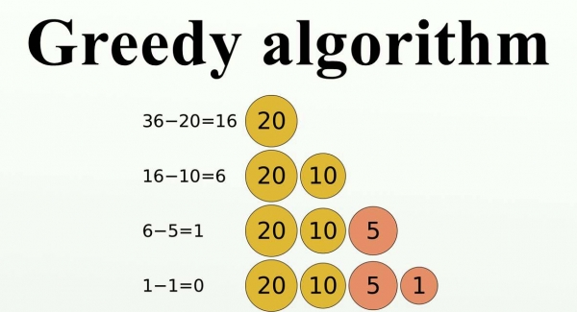
INTRODUCTION
Có thể dùng ít nhất bao nhiêu màu để tô màu một bản đồ sao cho các miền kề nhau không cùng một màu?

Slide 12
INTRODUCTION
Chương trình “Tô màu các đỉnh của đồ thị” được sinh ra nhằm mục đích mô phỏng lại đôi chút của
thuật toán tô màu Greedy.

Slide 13
“Định lý bốn màu là định lý lớn đầu tiên được chứng minh bằng máy vi tính.”
—FACTs

Slide 14

Nhập dữ liệu vào file “dothi.txt”: Dữ liệu phải chứa số đỉnh của đồ thị và ma trận các liên kết của đồ thị.
Chương trình sẽ nạp dữ liệu từ file trên vào các mảng.
Bằng những thuật toán sắp xếp thì sẽ cho ra kết quả các màu được tô lên các đỉnh của đồ thị sao cho số màu là ít nhất.

Slide 15
CONSOLE 1
CONSOLE 2
Cho ra đồ thị đã nhập vào và kết quả các đỉnh được tô
Hiển thị hình vẽ phác thảo của đồ thị đó

Slide 16

02.

Slide 17

Sử dụng các thư viện để bổ trợ cho các chức năng được sử dụng trong chương trình:
Vận dụng các chức năng trong ngôn ngữ lập trình liên quan đến: thao tác với file, mảng…

Slide 18
Sử dụng các thư viện để bổ trợ cho các chức năng được sử dụng trong chương trình:
-Thư viện <stdio.h>: Cung cấp cốt lõi của những khả năng nhập trong C. Tập tin này bao gồm họ hàm printf.
-Thư viện <graphics.h>: Dùng cho việc phác hoạ đồ thị bao gồm các hàm initwindow, line, circle, setfillstyle, floodfill.
Vận dụng các chức năng trong ngôn ngữ lập trình liên quan đến: thao tác với file, mảng…

Slide 19
Sử dụng các thư viện để bổ trợ cho các chức năng được sử dụng trong chương trình:
-Thư viện <conio.h>: Để không cho chương trình tắt làm tắt luôn đi console đồ hoạ bằng hàm getch ().
-Thư viện <math.h>: Để tính toán toạ độ của các điểm trên console đồ hoạ với các hàm cần dùng đến như là atan (), cos(), sin().
Vận dụng các chức năng của ngôn ngữ lập trình liên quan đến: thao tác với file, mảng…

Slide 20
Sử dụng các thư viện để bổ trợ cho các chức năng được sử dụng trong chương trình:
Vận dụng các chức năng của ngôn ngữ lập trình liên quan đến: thao tác với file, mảng…

Slide 21
Vận dụng các chức năng của ngôn ngữ lập trình liên quan đến: thao tác với file, mảng…
Sử dụng các thư viện để bổ trợ cho các chức năng được sử dụng trong chương trình:
Thao tác với file:
Mở file: dùng hàm fopen ().
Lấy dữ liệu từ file: dùng hàm fgetc (), fscanf ().
Đóng file: dùng hàm fclose ().

Slide 22

03.
CSS

Slide 23

CONSOLE 1
CONSOLE 2
Cho ra đồ thị đã nhập vào và kết quả các đỉnh được tô
Hiển thị hình vẽ phác thảo của đồ thị đó

Slide 24
CONSOLE 1
CONSOLE 2
Thuật toán
Đồ hoạ

Slide 25

PHÁT BIỂU BÀI TOÁN:
- Giả thuyết 4 màu.
- Định nghĩa đồ thị:
Tập đỉnh: gồm các đỉnh mà mỗi đỉnh tương ứng với một vùng trên bản đồ
Tập cạnh: mỗi cạnh tương ứng với 2 vùng kề nhau có chung một biên giới

Slide 26
CẤU TRÚC DỮ LIỆU:
PHÁT BIỂU BÀI TOÁN:
- Cách tô màu vùng của bản đồ tương ứng với cách tô màu đỉnh của đồ thị.
- Input: đồ thị G = (V,E).
- Output: đồ thị G = (V,E) có các đỉnh đã được tô màu.

Slide 27
CẤU TRÚC DỮ LIỆU:
PHÁT BIỂU BÀI TOÁN:
1.Array:
- Là một cấu trúc với kích thước cố định, có thể giữ các item có cùng kiểu dữ liệu.
- Có thể là một mảng các số nguyên, mảng các số thực,…
- Được đánh chỉ mục, cho phép ta có thể truy cập ngẫu nhiên vào chúng.

Slide 28
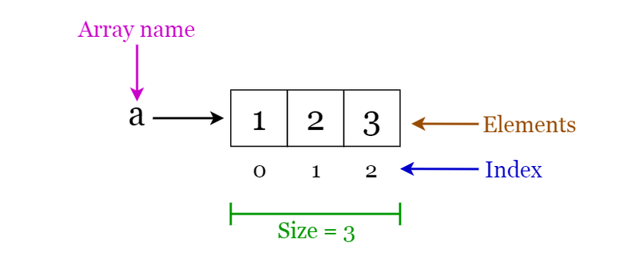
CẤU TRÚC DỮ LIỆU:
1.Array:
Cấu trúc mảng

Slide 29
CẤU TRÚC DỮ LIỆU:
1.Array:
Các phép toán trên mảng:
Truy cập ngẫu nhiên
Tìm kiếm
Cập nhật

Slide 30
CẤU TRÚC DỮ LIỆU:
1.Array:
2.Graph:
Ứng dụng của mảng:
Xây dựng các cấu trúc dữ liệu khác như array list, heap, hash table, vector, matrix,…
Sử dụng cho các thuật toán sắp xếp khác nhau như là insertion sort, quick sort, bubble sort, merge sort.

Slide 31
CẤU TRÚC DỮ LIỆU:
1.Array:
2.Graph:
- Là một tập hợp hữu hạn các đỉnh (nút) và đường đi giữa các đỉnh.
- Kích thước của một đồ thị được tính bằng số lượng, bậc của đồ thị được tính bằng số đỉnh của nó.
- Hai đỉnh được gọi là liền kề nếu chúng được nối với nhau bởi cùng một đường.

Slide 32
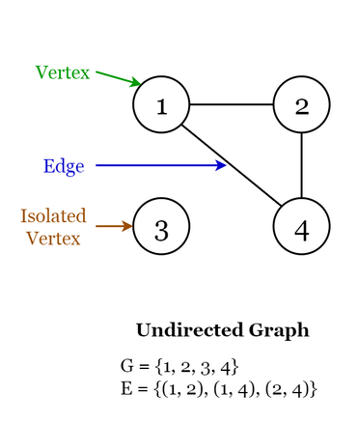
CẤU TRÚC DỮ LIỆU:
1.Array:
2.Graph:
Đồ thị có hướng
Đồ thị vô hướng

Slide 33
CẤU TRÚC DỮ LIỆU:
2.Graph:
3.Thao tác với file:
Ứng dụng của đồ thị:
Biểu diễn mạng xã hội
Biểu diễn các trang web và link trong các công cụ tìm kiếm
Biểu diễn vị trí và đường đi trong GPS

Slide 34
CẤU TRÚC DỮ LIỆU:
2.Graph:
3.Thao tác với file:
Tại sao cần đến file?
Lưu trữ dữ liệu cần thiết
Tiết kiệm thời gian
Dễ dàng sao chép, di chuyển dữ liệu giữa các thiết bị với nhau

Slide 35
CẤU TRÚC DỮ LIỆU:
2.Graph:
3.Thao tác với file:
Các kiểu file:
File văn bản – text file
File nhị phân – binary file

Slide 36
CẤU TRÚC DỮ LIỆU:
3.Thao tác với file:
Các thao tác với file:
Khai báo con trỏ kiểu FILE
FILE *fptr;
Mở file
fptr = fopen(“fileopen”,“mode”);

Slide 37
CẤU TRÚC DỮ LIỆU:
3.Thao tác với file:
r | Mở file chỉ cho phép đọc | rb | Đọc dưới dạng nhị phân
W | Mở file chỉ cho phép ghi | wb | Ghi dưới dạng nhị phân
r+ | Mở file cho phép cả đọc và ghi | rb+ | Đọc và ghi dưới dạng nhị phân
w+ | Mở file cho phép cả đọc và ghi | wb+ | Đọc và ghi dưới dạng nhị phân

Slide 38
CẤU TRÚC DỮ LIỆU:
3.Thao tác với file:
4.Thuật toán sắp xếp Selection Sort:
Đọc và ghi file trong C/C++:
Đọc và ghi file text:
Sử dụng các hàm fprintf(), fscanf(), fgetchar(), fputc()
Đọc và ghi file binary:
Sử dụng các hàm fread(), fwrite()

Slide 39
CẤU TRÚC DỮ LIỆU:
3.Thao tác với file:
4.Thuật toán sắp xếp Selection Sort:
Thuật toán đi tìm phần tử có giá trị nhỏ nhất (giả sử với sắp xếp tăng dần) trong đoạn chưa được sắp xếp
Đổi cho phần tử nhỏ nhất với phần tử ở đầu đoạn chưa được sắp xếp
Thuật toán chia mảng làm 2 mảng con:
Mảng con đã được sắp xếp
Mảng con chưa được sắp xếp

Slide 40
CẤU TRÚC DỮ LIỆU:
4.Thuật toán sắp xếp Selection Sort:

Slide 41


Slide 43
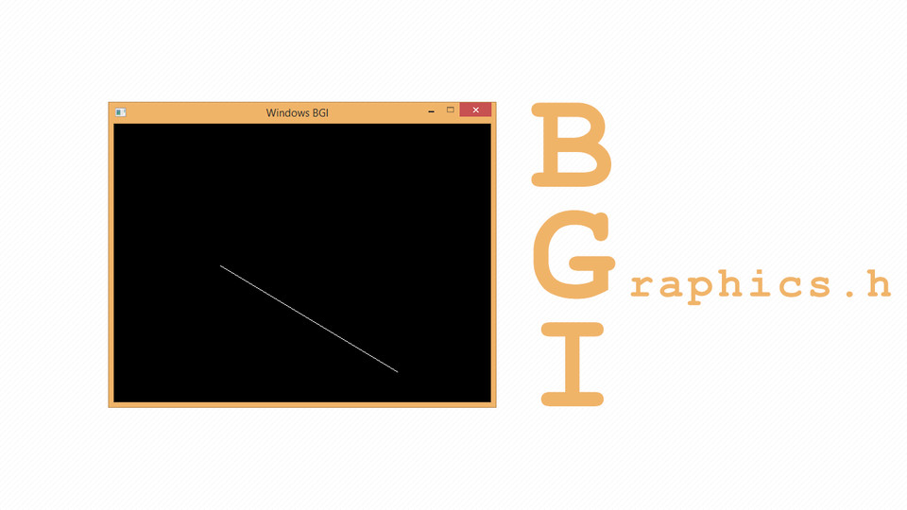
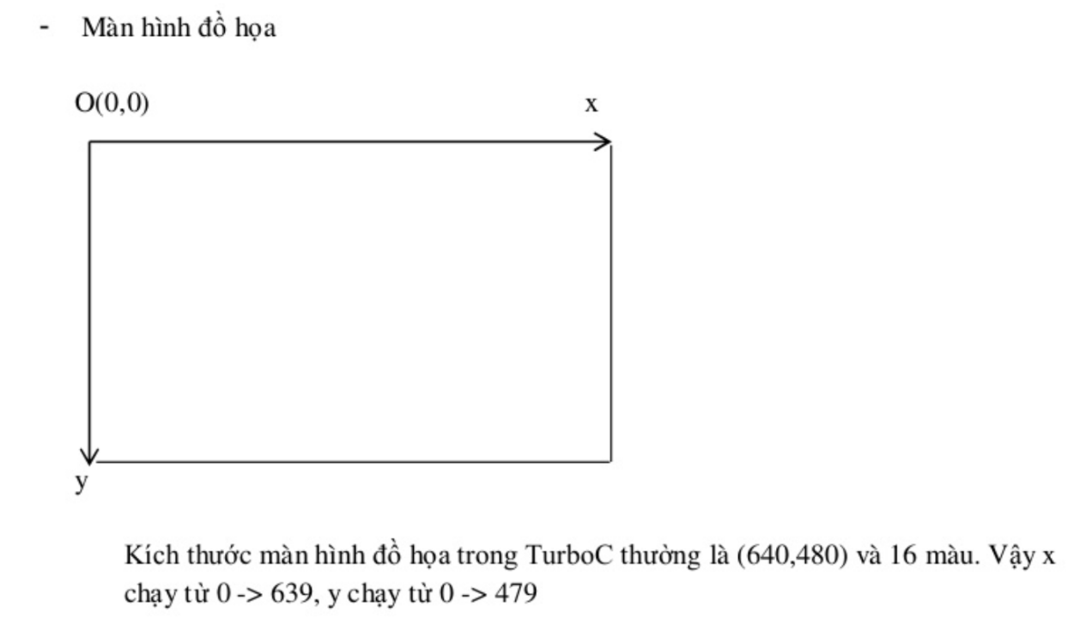
MÀN HÌNH ĐỒ HOẠ:
graphics.h hay tên chính xác và đầy đủ là Borland Graphics Interface (BGI) là một thư viện đồ họa rất phổ biến trên DOS và các máy tính chạy hệ điều hành Windows thời kì đầu như Windows 95, Windows 98.

Slide 44
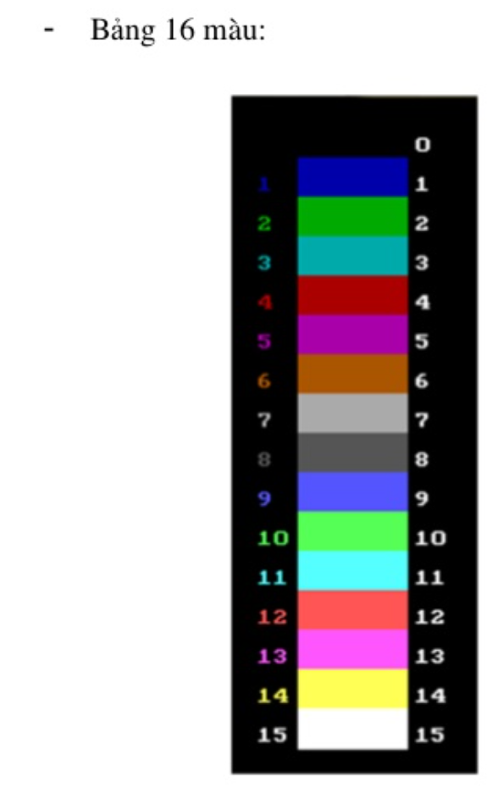
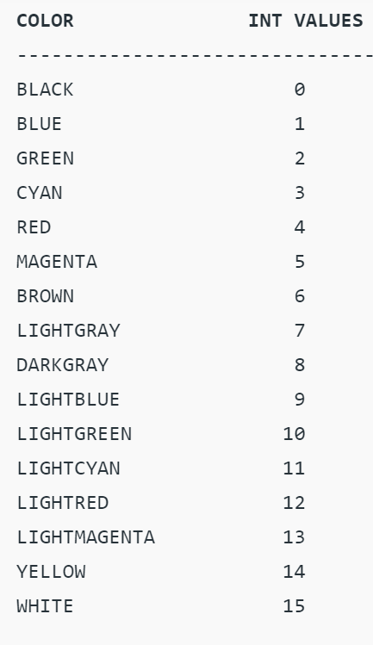
BẢNG 16 MÀU TRONG
THƯ VIỆN ĐỒ HOẠ:
MÀN HÌNH ĐỒ HOẠ:
graphics.h hay tên chính xác và đầy đủ là Borland Graphics Interface (BGI) là một thư viện đồ họa rất phổ biến trên DOS và các máy tính chạy hệ điều hành Windows thời kì đầu như Windows 95, Windows 98.

Slide 45
MÀN HÌNH ĐỒ HOẠ:
BẢNG 16 MÀU TRONG
THƯ VIỆN ĐỒ HOẠ:

Slide 46
BẢNG 16 MÀU TRONG
THƯ VIỆN ĐỒ HOẠ:
CÁC HÀM CƠ BẢN:
- Khởi động chế độ đồ hoạ:
initwindow (int x, int y): Kích thước màn hình đồ hoạ
VD: initwindow (900,700);
- Kiểm tra xem có lỗi gì khi tạo màn hình đồ hoạ:
graphresult ();
+Hàm trả lại 0 => không có lỗi gì, từ 1->18 tương ứng với các lỗi.
- Xoá tất cả những hình đã vẽ trên màn hình đồ hoạ:
cleardevice ();
- Kết thúc chế độ đồ hoạ:
closegraph ();

Slide 47
MỘT VÀI HÀM KHÁC (CÓ TRONG CHƯƠNG TRÌNH):
1.Phần Text:
- Viết văn bản trong màn hình đồ hoạ:
outtextxy (x, y, s): viết (char*)s tại vị trí (x, y).
- Điều chỉnh Font chữ, hướng chữ, cỡ chữ:
settextstyle (Font, hướng, cỡ chữ)
+Font:
DEFAULT_FONT 0
SMALL_FONT 1
TRIPLEX_FONT 2
SANS_SERIF_FONT 3
GOTHIC_FONT 4
+Hướng:
HOIRIZ_DIR 0: nằm hàng ngang
VERT_DIR 1 : nằm hàng dọc
+Cỡ chữ bắt đầu từ 1.

Slide 48
MỘT VÀI HÀM KHÁC (CÓ TRONG CHƯƠNG TRÌNH):
2.Phần hình học:
(x1,y1)
(x2,y2)
-line (int x1, int y1, int x2, int y2)
-circle (int x, int y, int radius)
(x,y)
radius

Slide 49
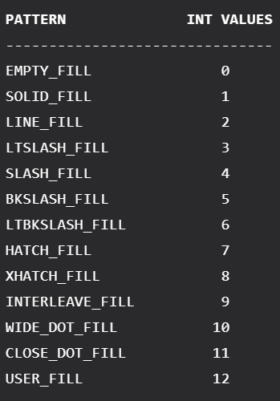
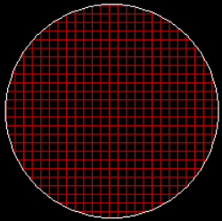
MỘT VÀI HÀM KHÁC (CÓ TRONG CHƯƠNG TRÌNH):
3.Phần tô màu:
Kiểu tô màu:
-setfillstyle (int pattern, int color)
-floodfill (int x, int y, int border)
HATCH_FILL(7)
(x,y)
Border (LIGHTCYAN:11)
Color (LIGHTMAGENTA:13)

Slide 50
“Khi vẽ hình thì mặc định màu vẽ sẽ là màu trắng nên nếu không có chỉnh sửa (hàm setcolor(int color);) thì border luôn là 15(WHITE).”
—FACTs

Slide 51
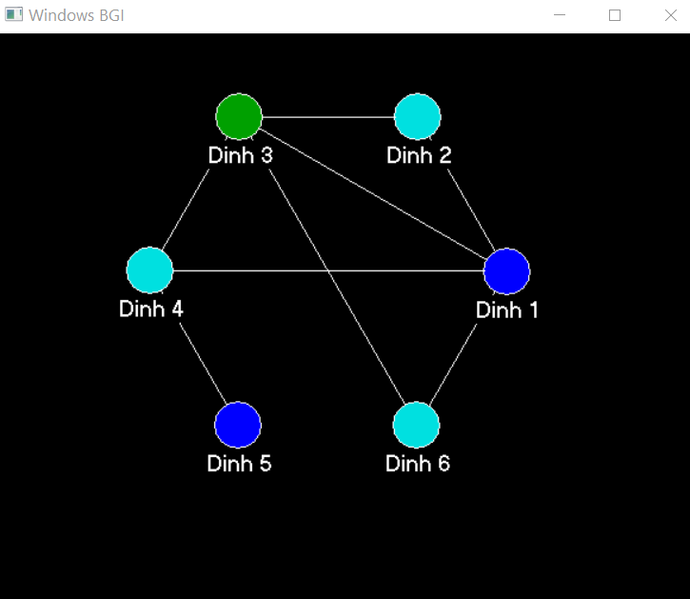
Ý TƯỞNG VẼ HÌNH:
-Các đỉnh (biểu diễn bằng một đường tròn nhỏ) sẽ được vẽ trên một đường tròn lớn.
-Sau đó ta nối các đỉnh lại với nhau bằng hàm line().

Slide 52
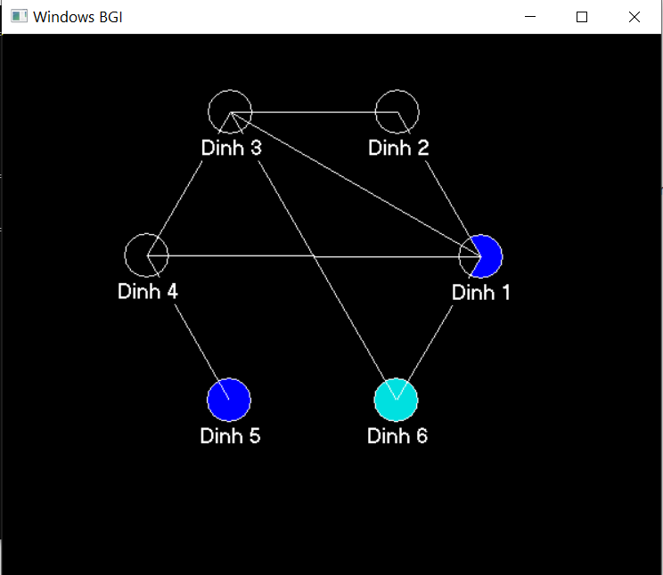
Ý TƯỞNG VẼ HÌNH:
LƯU Ý:
-Các đỉnh (biểu diễn bằng một đường tròn nhỏ) sẽ được vẽ trên một đường tròn lớn.
-Sau đó ta nối các đỉnh lại với nhau bằng hàm line().
-Ta thấy nếu các line mà kéo dài đến tâm của các đỉnh thì việc tô màu rất dễ bị lỗi.
-Để khắc phục điều này thì sẽ cần cắt ngắn line đi chỉ đến phần viền của hình tròn (biểu diễn đỉnh) => Hàm draw_line ().

Slide 53
Ý TƯỞNG VẼ HÌNH:
LƯU Ý:
-Các đỉnh (biểu diễn bằng một đường tròn nhỏ) sẽ được vẽ trên một đường tròn lớn.
-Sau đó ta nối các đỉnh lại với nhau bằng hàm line().
-Ta thấy nếu các line mà kéo dài đến tâm của các đỉnh thì việc tô màu rất dễ bị lỗi.
-Để khắc phục điều này thì sẽ cần cắt ngắn line đi chỉ đến phần viền của hình tròn (biểu diễn đỉnh) => Hàm draw_line ().

Slide 54

Ý TƯỞNG VẼ HÌNH:
-Các đỉnh (biểu diễn bằng một đường tròn nhỏ) sẽ được vẽ trên một đường tròn lớn.
-Sau đó ta nối các đỉnh lại với nhau bằng hàm line().

Slide 56
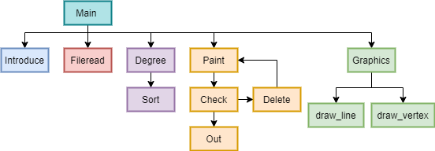
Sơ đồ cấu trúc chương trình

Slide 57
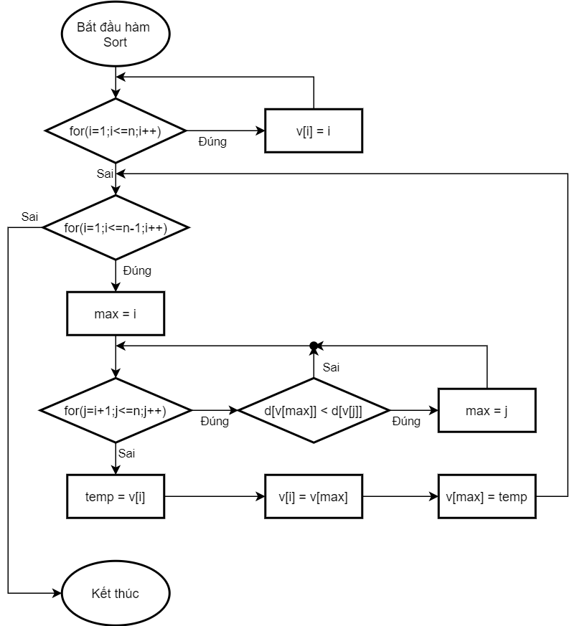
Hàm Sort:
Bước 1. Tính giá trị bậc & sắp xếp
Tính giá trị bậc của các đỉnh trong V
(hàm Degree)

Slide 58
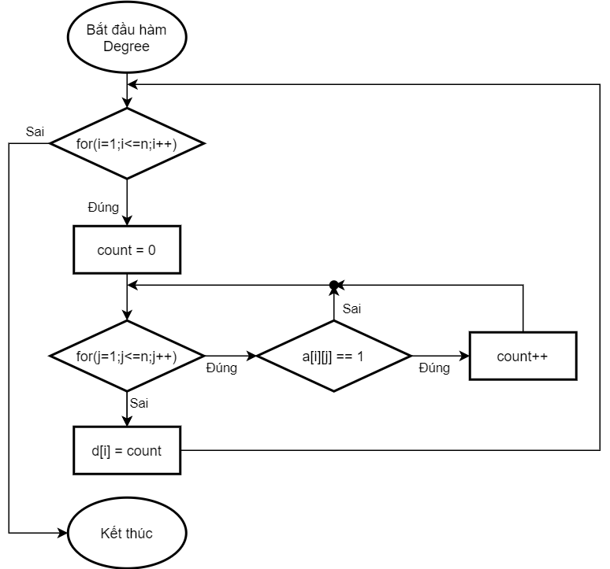
Hàm Degree:
Bước 1. Tính giá trị bậc & sắp xếp
Tính giá trị bậc của các đỉnh trong V
(hàm Degree)
Lập danh sách V’ là các đỉnh của đồ thị được sắp xếp theo bậc giảm dần (hàm Sort)
Gán color = 1

Slide 59
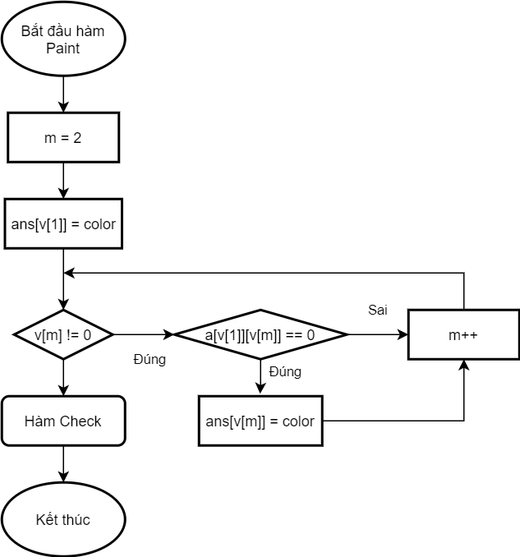
Hàm Paint:
Bước 2. Tô màu
Tô màu i cho đỉnh đầu tiên trong danh sách V’
Duyệt lần lượt các đỉnh khác trong U (nếu có) và chỉ tô màu color cho các đỉnh không kề đỉnh đã có màu color
→ Hàm Paint

Slide 60
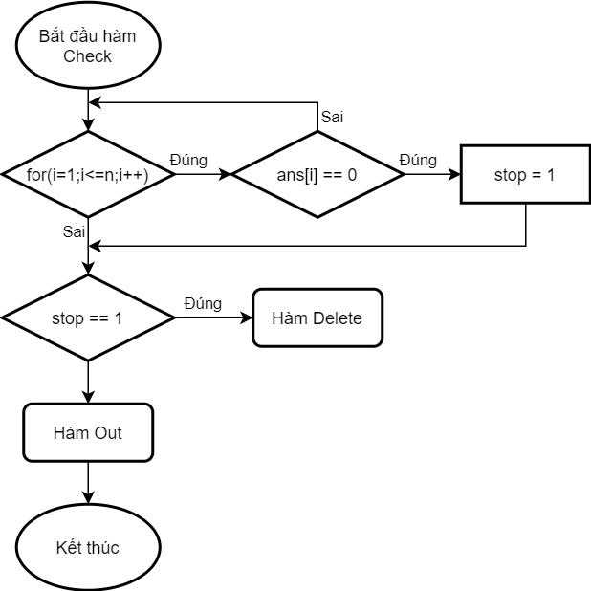
Hàm Check:
Bước 3. Kiểm tra
Kiểm tra nếu tất cả các đỉnh trong V đã được tô màu thì thuật toán kết thúc, đồ thị đã sử dụng color màu để tô
Ngược lại, nếu vẫn còn đỉnh chưa được tô thì chuyển sang Bước 4
→ Hàm Check

Slide 61
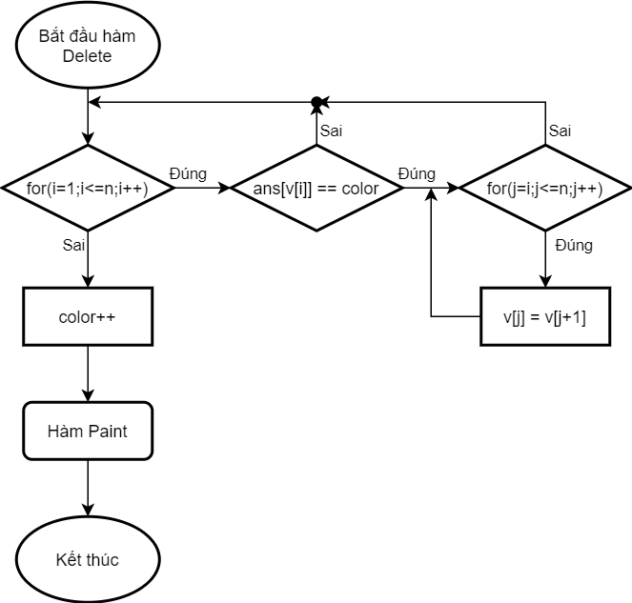
Hàm Delete:
Bước 4. Loại các đỉnh đã tô màu
Loại khỏi danh sách V’ các đỉnh đã tô màu (Hàm Check)
Sắp xếp lại các đỉnh trong V’ theo thức tự bậc giảm dần (Hàm Sort)
Gán color = color + 1
Quay lại Bước 2

Slide 62
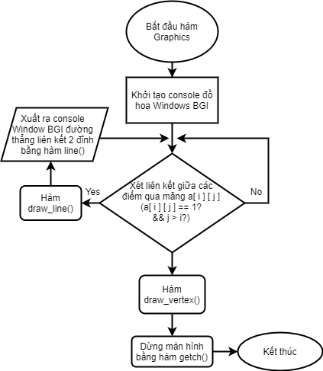
Hàm Graphics:
Bước 5. Vẽ đồ thị
- Hàm Graphics: Khởi tạo cửa sổ đồ hoạ và gọi 2 hàm draw_line và draw_vertex

Slide 63
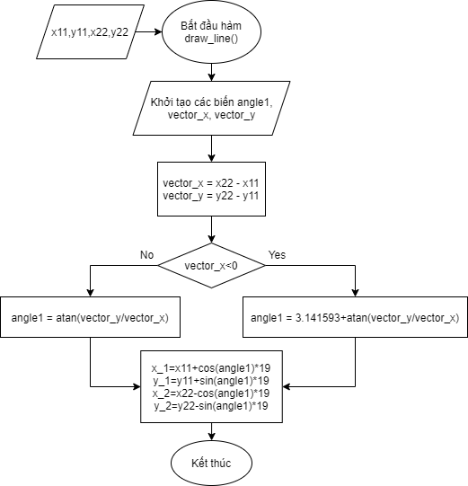
Hàm draw_line:
Bước 5. Vẽ đồ thị
- Hàm Graphics: Khởi tạo cửa sổ đồ hoạ và gọi 2 hàm draw_line và draw_vertex
- Hàm draw_line: sẽ vẽ các đường thẳng (tương ứng với các cạnh của đồ thị)

Slide 64
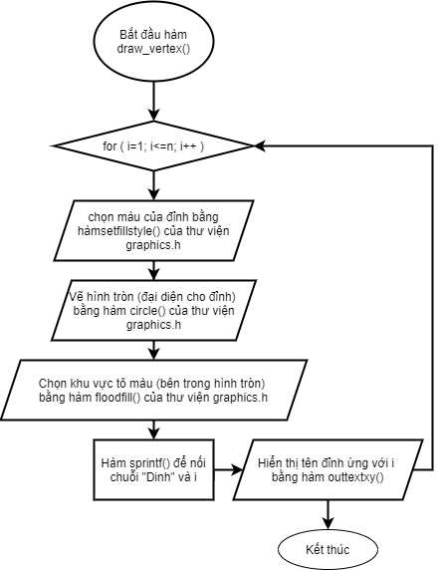
Hàm draw_vertex:
Bước 5. Vẽ đồ thị
- Hàm Graphics: Khởi tạo cửa sổ đồ hoạ và gọi 2 hàm draw_line và draw_vertex
- Hàm draw_line: sẽ vẽ các đường thẳng (tương ứng với các cạnh của đồ thị)
- Hàm draw_vertex: sẽ vẽ các hình tròn nhỏ (tương ứng với đỉnh của đồ thị)

Slide 65

04.

Slide 66

TỔ CHỨC CHƯƠNG TRÌNH:

Slide 67

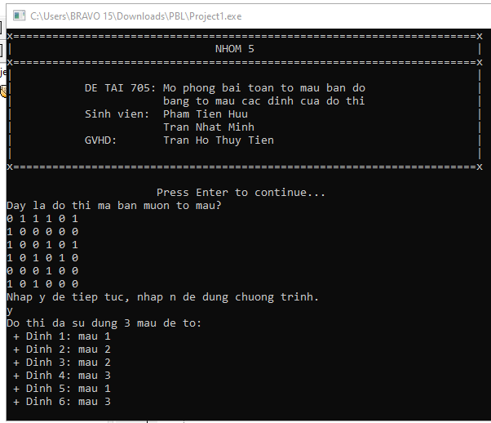
CONSOLE 1

Slide 68
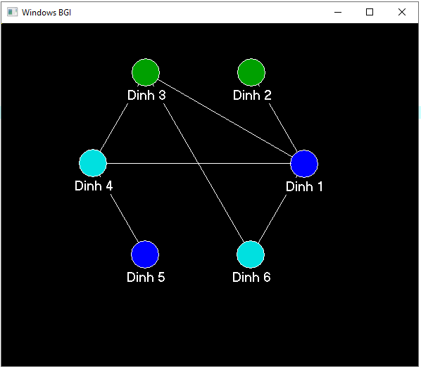
CONSOLE 2

Slide 69
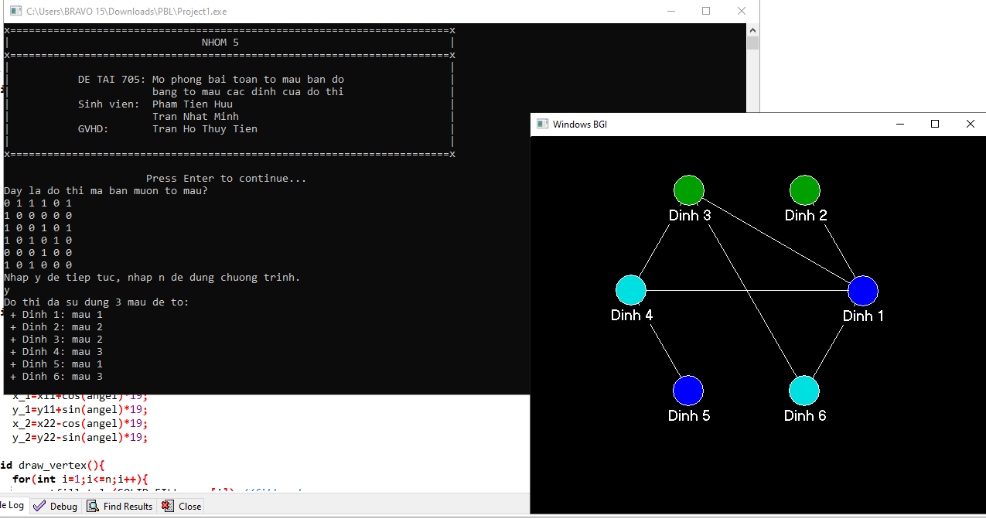
Toàn màn hình

Slide 70

Gặp nhiều khó khăn -> Rút ra kinh nghiệm -> Hoàn thiện chương trình
Nhìn chung chương trình giải quyết được vấn đề nhưng chưa chuyên sâu.
Tốc độ nhanh hơn đệ quy, tuy nhiên không được tối ưu về độ chính xác.

Slide 71

Có thể phân biệt được dữ liệu nhập vào có phải là đồ thị phẳng
Có thể biến đổi chương trình mà vẫn giữ thuật toán cũ hoặc nâng cấp lên để đáp ứng các ứng dụng vô cùng đa dạng của tô màu đồ thị.

Slide 72
THANKS!
Do you have any questions?
Please keep this slide for attribution

